Slide 2
الفصل السادس: إدارة العلاقة مع زبون الخدمات وبناء الولاء
تطور مفهوم التسويق بالعلاقات وإدارة علاقات العملاء
مفهوم إدارة العلاقة مع زبون الخدمات
أبعاد إدارة العلاقة مع العميل
مراحل بناء ولاء العميل

Slide 3
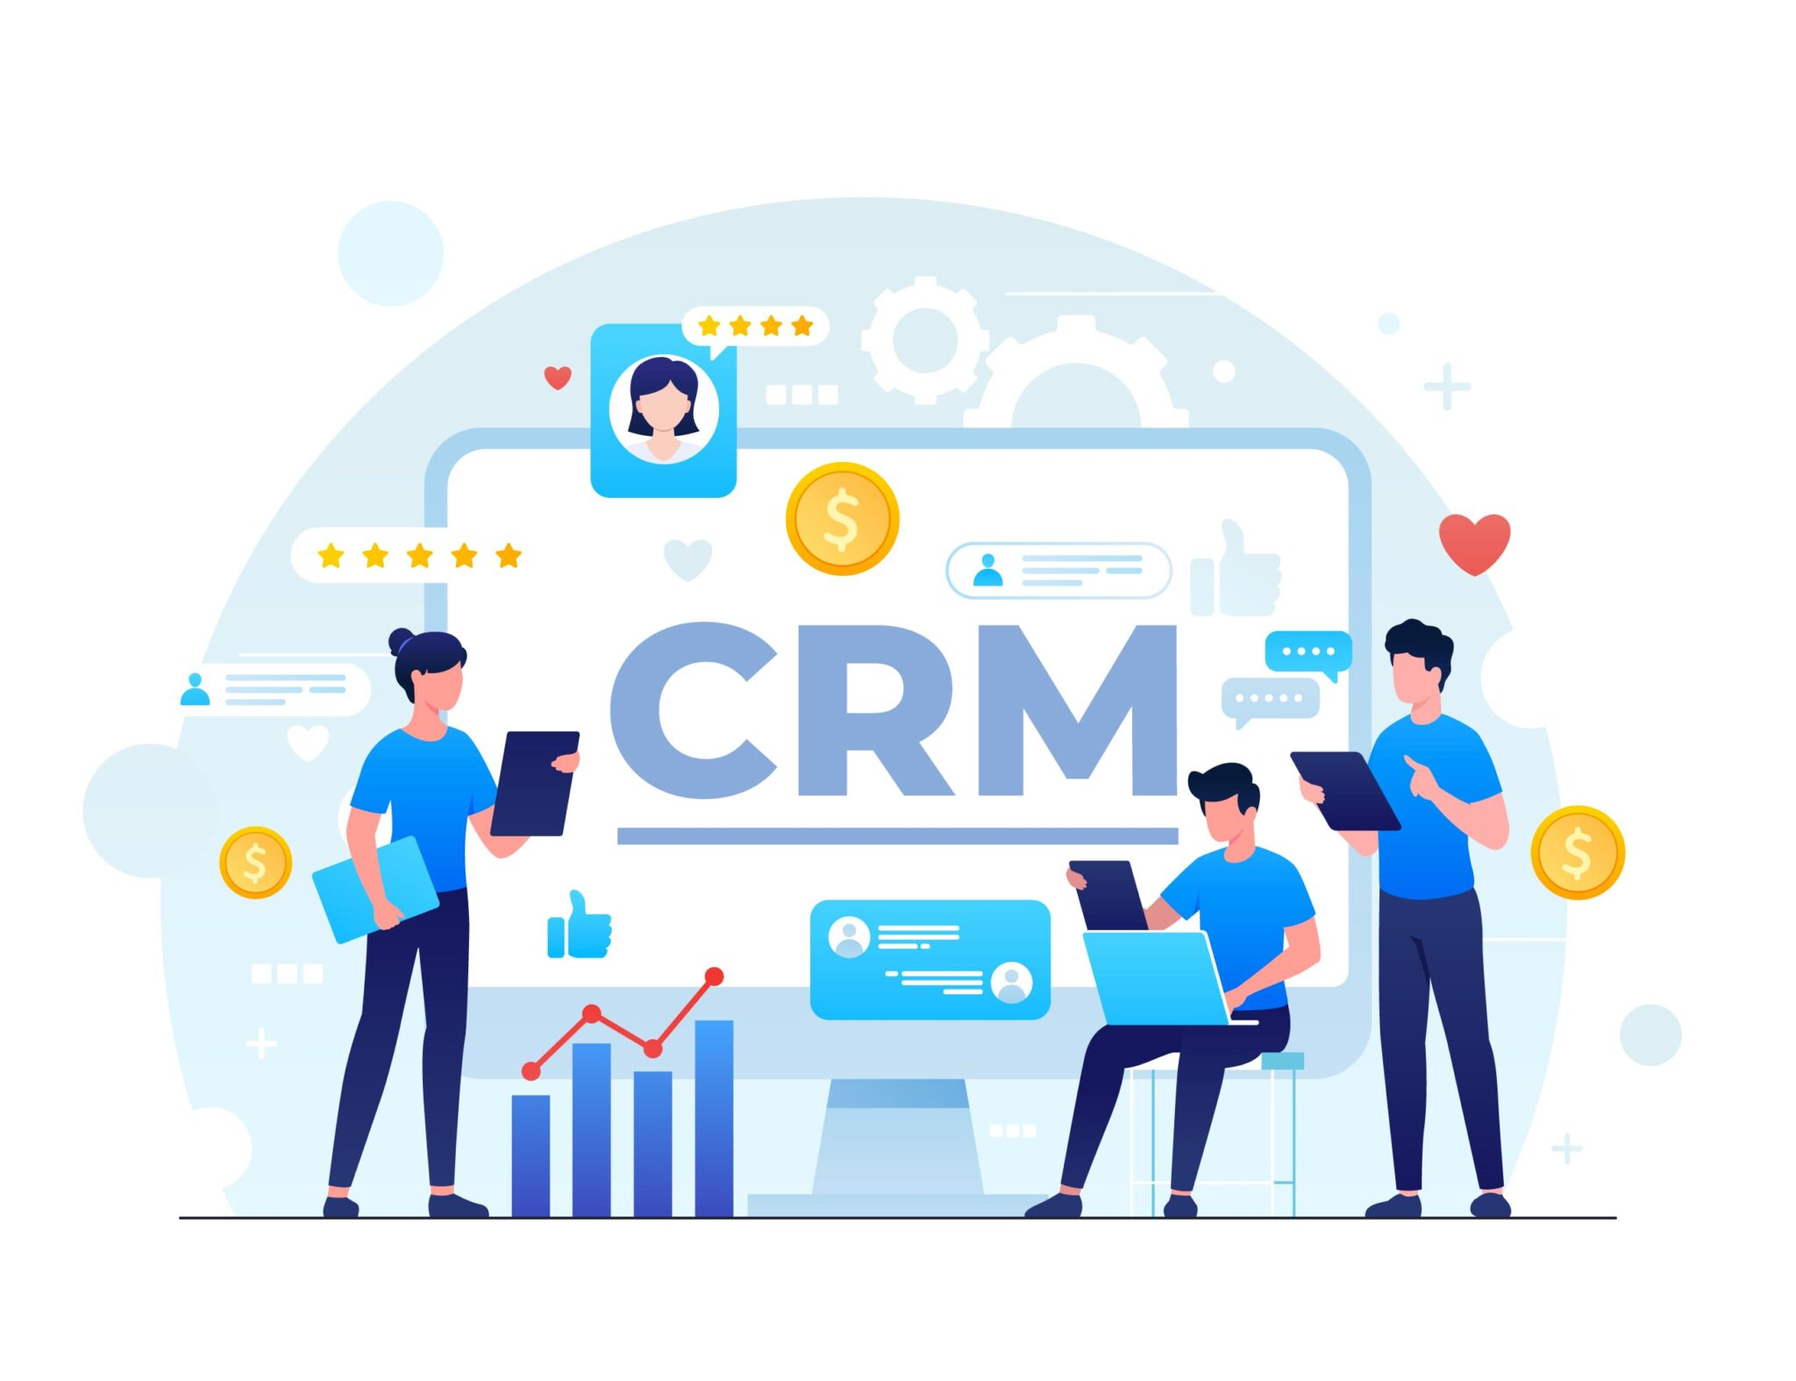
الفصل السادس: إدارة العلاقة مع زبون الخدمات وبناء الولاء
على المؤسسات أن تبني مع الزبائن علاقات حميمية طويلة الأمد وتحافظ على هؤلاء الزبائن من خلال اعتبارهم شركاء للمؤسسة.

Slide 4
أولا: تطور مفهوم التسويق بالعلاقات وإدارة علاقات العملاء
يعتبر Berry من الأوائل الذين قدموا هذا المصطلح، حيث يقوم التسويق العلاقات على ثلاثة أسس هامة، وهي جذب الزبائن، ثم الاحتفاظ بهم وتعزيز الاشباع والولاء لديهم من خلال تقديم المنافع المميزة والقيمة المضافة التي يسعى الزبون إلى تحقيقها من خلال استهلاكه للسلعة أو الخدمة. ويعتبر أن الاحتفاظ بالزبائن الحاليين أكثر أهمية من السعي الدائم لجذب واستقطاب الزبائن الجدد
يعرف التسويق بالعلاقات على أنه تحديد وإقامة والاحتفاظ وتعزيز وإدامة العلاقات مع الزبائن والأطراف الأخرى لتحقيق ربح معين بحيث يتم تلبية أهداف جميع الأطراف المعينة عن طريق تبادل وتحقيق مشترك للوعود.

Slide 5
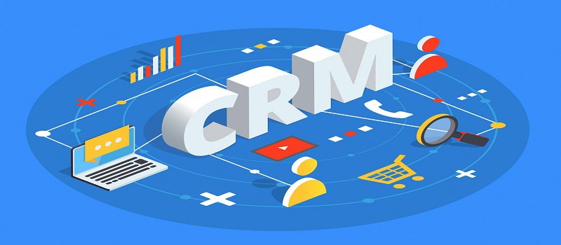
أولا: تطور مفهوم التسويق بالعلاقات وإدارة علاقات العملاء
لقد أدركت مؤسسات الأعمال المتواجدة في أسواق شديدة المنافسة، أن عملية جذب زبائن جدد يعتبر أكثر تكلفة من المحافظة على الزبائن الحاليين الذين يمثلون أساس تسويق العلاقة. إذ أن تكلفة جذب زبون جديد تمثل خمسة أضعاف تكلفة الحفاظ على الزبون الحالي. ومن هنا تحولت المؤسسات من التسويق التقليدي الذي يركز على بيع المنتجات إلى التسويق العلائقي الذي يرتكز على إقامة علاقة طويلة الأمد مستمرة ومربحة مع الزبون، وذلك بإنتاج وتسويق المنتجات التي تنسجم ومتطلباته وتوقعاته مستهدفة تحقيق رضاه من خلال الاحتفاظ به وتعزيز ولائه باستمرار.

Slide 6
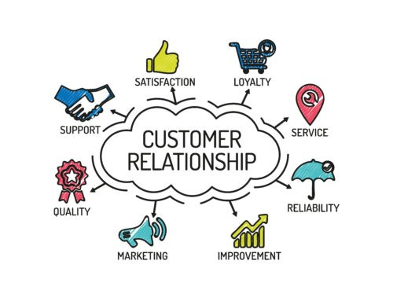
ثانيا: مفهوم إدارة العلاقة مع زبون الخدمات
إدارة العلاقة الزبون هي منهجية لفهم سلوك الزبون والتأثير فيه من خلال التواصل معه. أو هي عبارة عن مجموعة من الوسائل التنظيمية والتقنية والبشرية لإدارة علاقة من نوع جديد مع الزبون هدفها الأساسي ربط علاقة خاصة وشخصية مع كل زبون.
إن إدارة العلاقة مع زبون الخدمات هو" تطبيق لمفهوم التسويق بالعلاقات، بهدف إشباع حاجات كل زبون بصفة فردية، من خلال الارتكاز على ما يقوله الزبون وما تعرفه المؤسسة عنه."

Slide 7
ثالثا: أبعاد إدارة العلاقة مع العميل
اكتساب الزبائن
قواعد بيانات الزبائن
الاحتفاظ بالزبائن
قيمة الزبائن
رضا الزبائن
ولاء الزبائن

Slide 8
رابعا: مراحل بناء ولاء العميل يمر العميل أثناء علاقته بالمؤسسة بمجموعة من المراحل تعرف بدورة حياة العميل
العميل المشكوك: كل العملاء الموجودين في السوق هم عملاء مشكوك فيهم.
العميل المحتمل: من خلال الاتصالات التسويقية للمؤسسة تستطيع أن تحول العميل المشكوك فيه إلى عميل محتمل بعد تجاوزه لمرحلة الشك.
العميل الجديد: هو العميل الذي يشتري ويقوم بأول خطوة ومعاملة مع المؤسسة.
العميل النشيط: يكرر الشراء وتكون علاقته وطيدة بالمؤسسة ومنتجاتها.
العميل الخامل: تنخفض مشترياته وعلاقته بالمؤسسة بشكل كبير.
العميل المفقود: عميل لم يعد يتعامل مع المؤسسة وقطع علاقته بها.

Slide 9
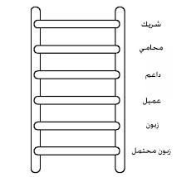
تمر عملية بناء ولاء العميل بمجموعة من المراحل يوضحها في الشكل البياني التالي: سلم ولاء العملاء

Slide 10
شكرا على حسن الإصغاء والمتابعة

